Slide 1
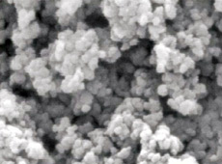
Токсичность наночастиц
Авторы:
Гончарова Анна
МБОУ СОШ №6
Руководитель:
Гончарова Е.Л.
г.Боготол, 2014

Slide 2
Актуальность.
Стремительно развивающиеся исследования свойств наноматериалов и наночастиц, постоянно расширяющиеся области их применения ставят задачу поиска и апробации методов оценки их влияния на живые организмы, как на уровне всего организма, так и на отдельные клетки и клеточные структуры.

Slide 3
Проблема.
Проблема: Наночастицы могут оказывать неоднозначное влияние на организм артемии.

Slide 4
Цель исследования: Определить токсичность наночастиц (на примере Ag, Au, Fe, Cu) по отношению к артемии.
Задачи: Цель исследования: Определить токсичность наночастиц (на примере Ag, Au, Fe, Cu) по отношению к артемии.
1)Обзор и анализ литературных данных по теме исследования, подбор методик для проведения экспериментальной части;
2)Синтез и анализ наночастиц;
3)Тест наночастиц по отношению к артемии;
4)Обработка полученных результатов, статистический анализ.

Slide 5
Токсичность – (от греческого toxicon - яд), это способность вещества вызывать нарушать физиологические функции организма, в результате чего возникают симптомы интоксикаций (заболевания), а при тяжелых поражениях гибель.

Slide 6
Наночастицы
Один из наиболее общих терминов для обозначения изолированных ультрадисперсных объектов, во многом дублирующий ранее известные термины (коллоидные частицы, ультрадисперсные частицы), но отличающийся от них чётко определёнными размерными границами. Твердые частицы размером менее 1 нм обычно относят к кластерам, более 100 нм — к субмикронным частицам.

Slide 7
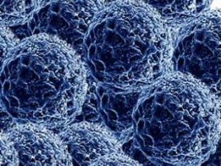
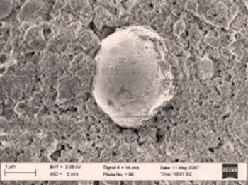
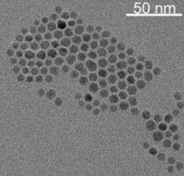

Slide 8
Артемии (лат. Artemia) — род ракообразных из класса жаброногих (Branchiopoda), выделяемый в собственное семейство — Artemiidae. Все представители — планктонные организмы, населяющие морские мелководья и солёные озёра. Питаются фитопланктоном, фильтруя воду с помощью грудных конечностей. Наиболее известный вид — Artemia salina.

Slide 9
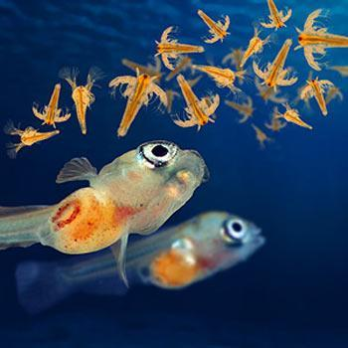
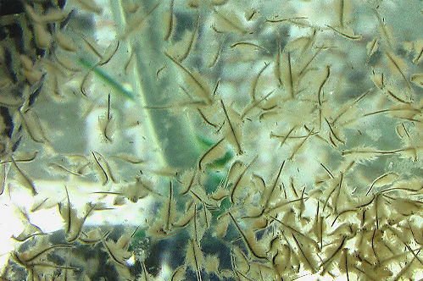
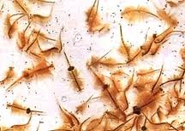
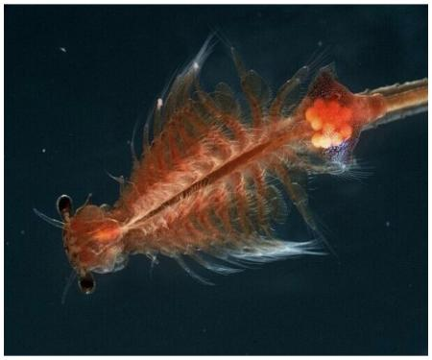

Slide 10
Вывод:
Токсичность наночастиц не является простым преобразованием уже известной токсикологии к наномасштабам.
В настоящее время данные по воздействию наночастиц на здоровье человека и экосистемы ограничены.
Необходима консолидация усилий мирового сообщества в изучении опасности нановеществ и нанотехнологий с целью их безопасного регулирования

Slide 11
Спасибо за внимание!
Ваши впросы!

